Slide 1

BIOSFÉRA stepi, lesy mírného pásu
Ročník: | VI. r.
Vzdělávací oblast: | Člověk a příroda
Vzdělávací obor: | Zeměpis
Tematický okruh: | Krajinné sféry
Téma: | Biosféra – stepi, lesy mírného pásu
Jméno autora: | Radmila Prokopová
Vytvořeno dne: | 24. 10. 2011
Metodický popis, (anotace): | Prezentace popisuje vzhled, podnebí, rostlinstvo a živočišstvo daných oblastí.
VY_32_INOVACE_07-19

Slide 2
LESY MÍRNÉHO PÁSU - výskyt
Severní Evropa
Severní Asie – tajga
Severní Amerika - Kanada

Slide 3
podnebí
jaro
léto
podzim
zima

Slide 4
rostlinstvo
listnaté lesy
duby, buky, lípy
smíšené lesy
jehličnaté lesy
smrky, borovice

Slide 5
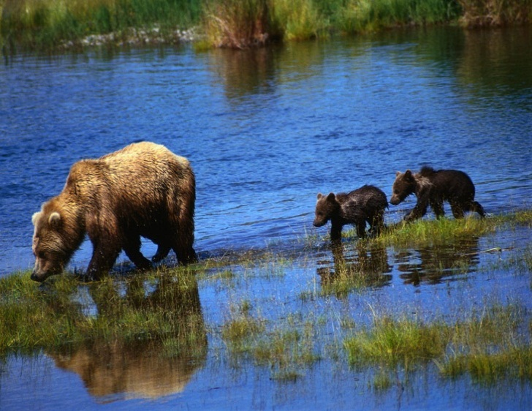
živočišstvo
medvědi
lišky veverky
zajíci vlci
divoká prasata ptáci

Slide 6
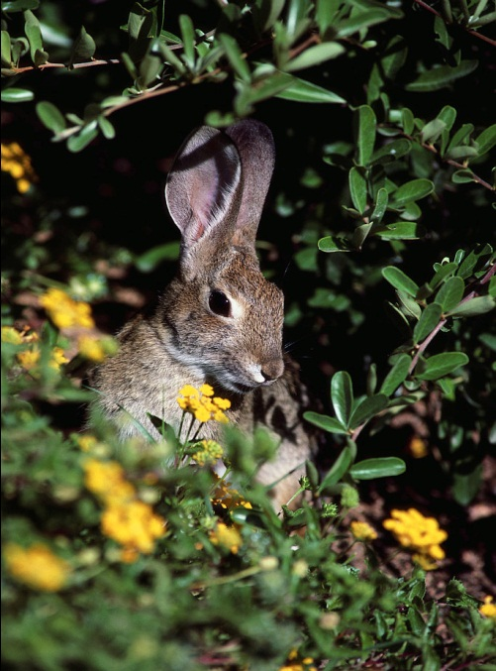
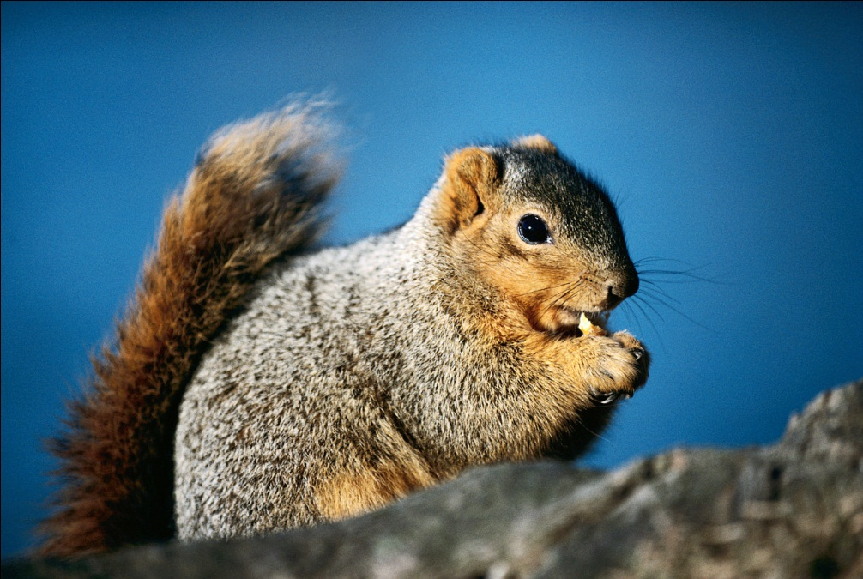
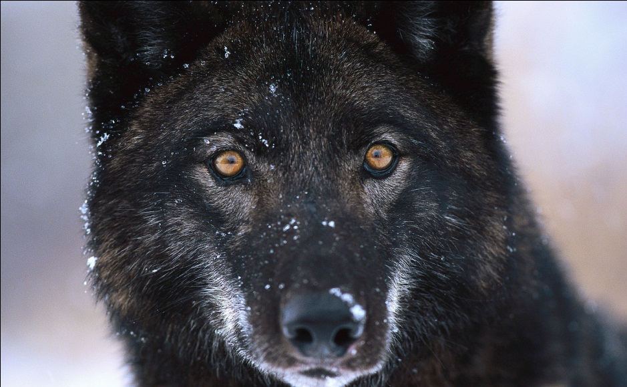
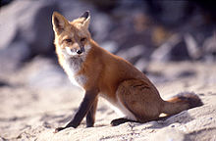
Zajíc, vlk, veverka, liška – obr. č. 1

Slide 7
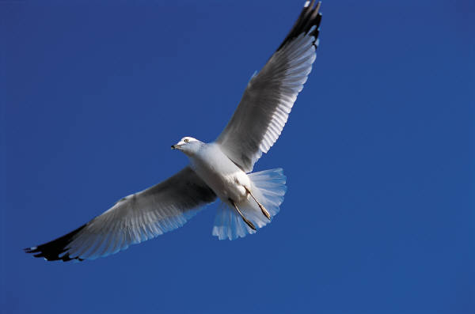
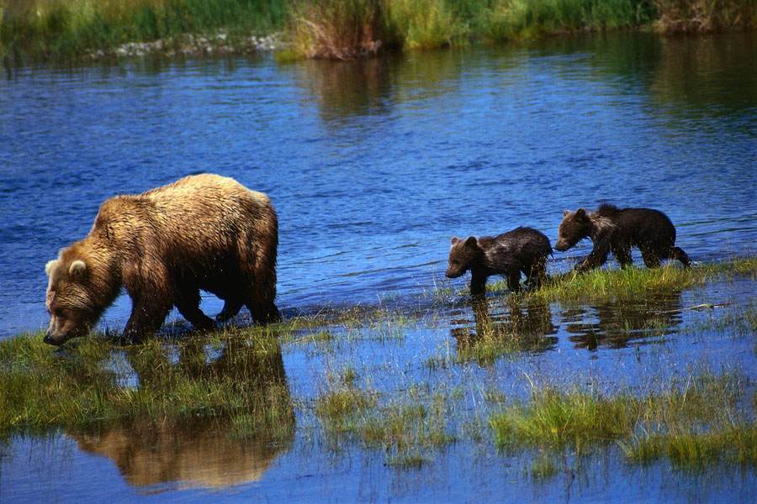
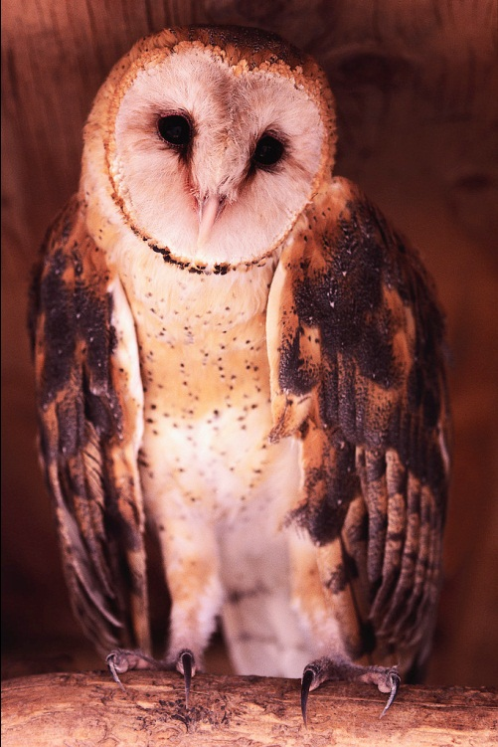
Medvědi, ptáci

Slide 8
plodiny
obilí
brambory
zelenina
kukuřice
řepa
cukrovka
ovoce
řepka
olejka
slunečnice
vinná
réva

Slide 9
Tundra - podnebí
léto
krátká
chladná
zima
dlouhá
mrazivá

Slide 10
rostlinstvo
mechy
lišejníky
zakrslé vrby

Slide 11
živočišstvo
sobi
v létě ptáci – alky, papuchalkové

Slide 12
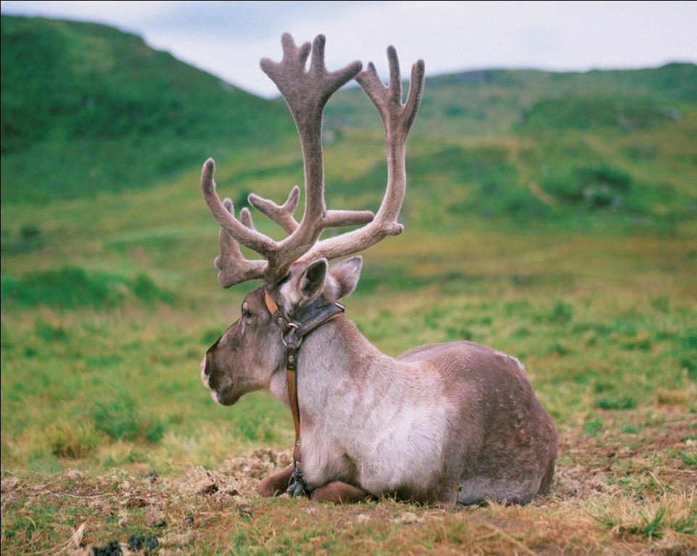
Sob, alka

Slide 13
Děkuji za pozornost
Citace
Učebnice – HÜBELOVÁ, Dana; NOVÁK, Svatopluk; WEINHÖFER, Martin. Zeměpis : Přírodní obraz Země, učebnice, 2. díl. první vydání. Brno, Bratislavská 23d : NOVÁ ŠKOLA, s. r. o., 2007. 84 s. ISBN 80-7289-081-6.
www.office.microsoft.com [online]. c2011 [cit. 2011-10-24]. - další obrázky
Obr.č.1 - Li%C5%A1ka. In Wikipedia : the free encyclopedia [online]. St. Petersburg (Florida) : Wikipedia Foundation, 5.4.2005, last modified on 7.9.2010 [cit. 2011-11-29]. Dostupné z WWW: <http://cs.wiktionary.org/wiki/li%C5%A1ka>.

